Slide 1

互动面试操作流程
国内领先的线上视频考试服务平台

Slide 2

操作流程
1
2
3
4
5
注册/登录
身份认证
确认考试信息
预约线上面试时间
考前练习&正式面试

Slide 3
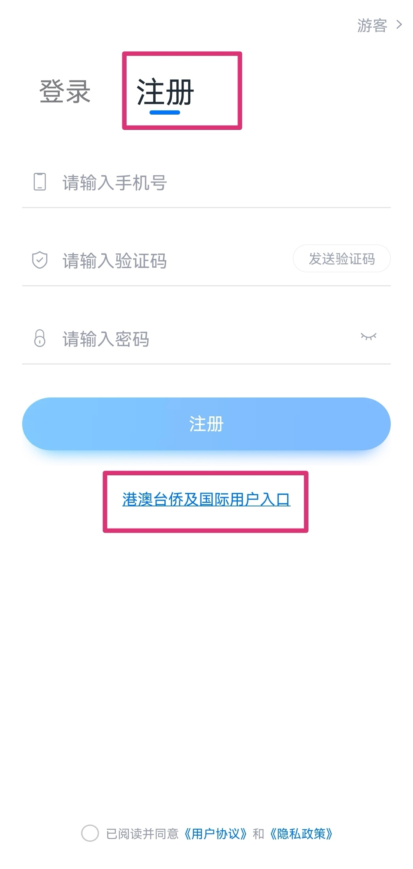
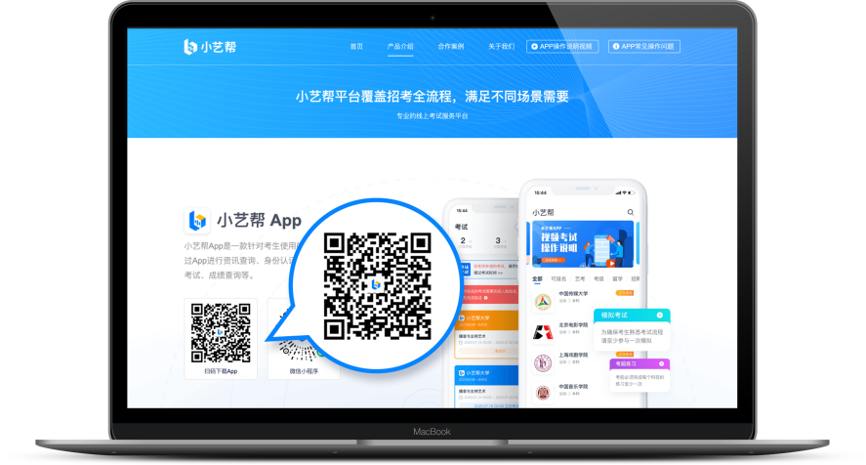
下载/注册/登录
下载安装（与笔试同一个软件，不用重复下载）
扫描下方二维码即可下载安装，或在小艺帮官方网站扫描二维码下载，考生不要通过其他渠道下载。网址：https://www.xiaoyibang.com/
扫描下载小艺帮app
注册登录(仅小艺帮APP需注册)
中国大陆用户直接使用手机号进行注册登录，港澳台侨及国际用户通过对应入口用邮箱进行注册登录。

Slide 4
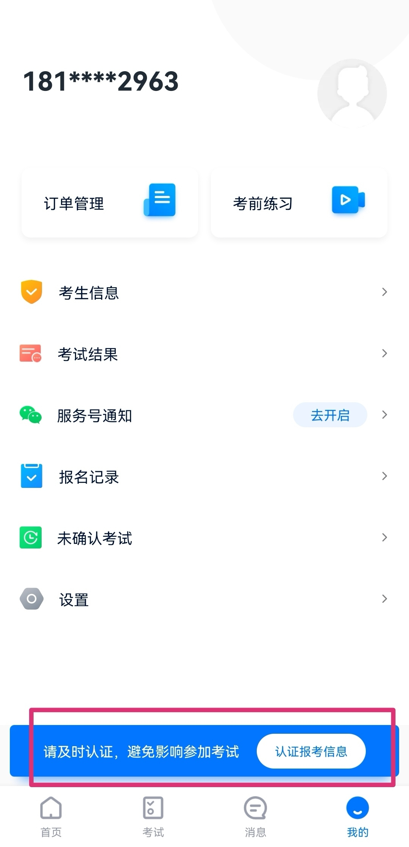
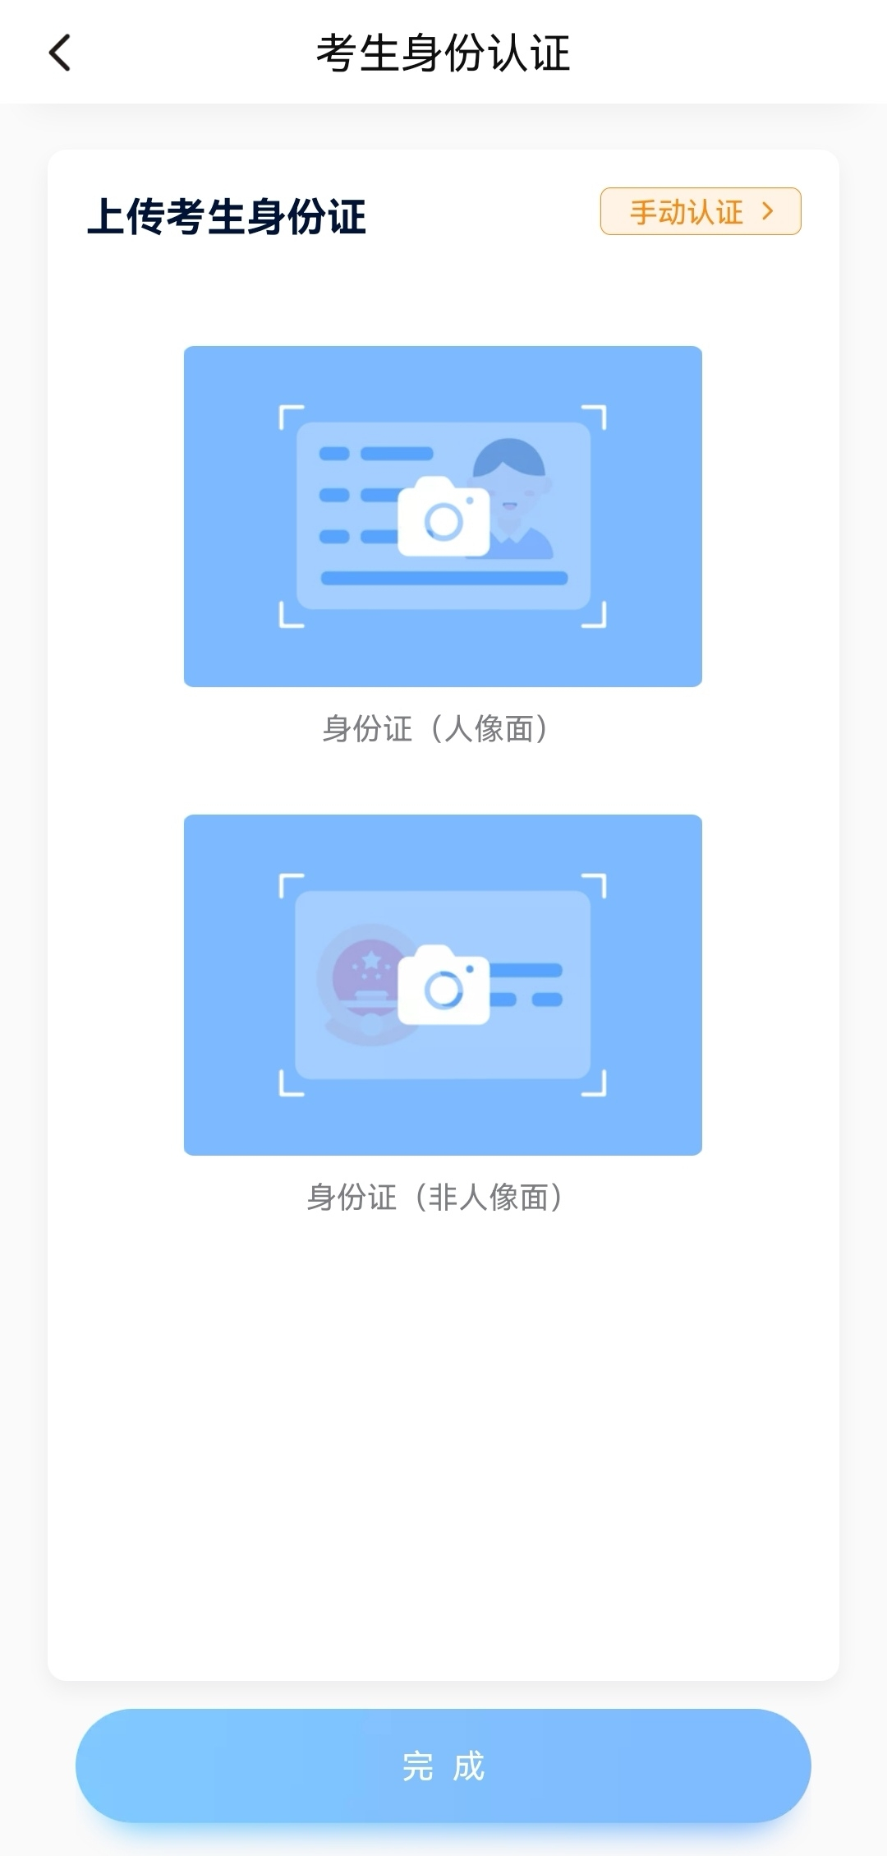
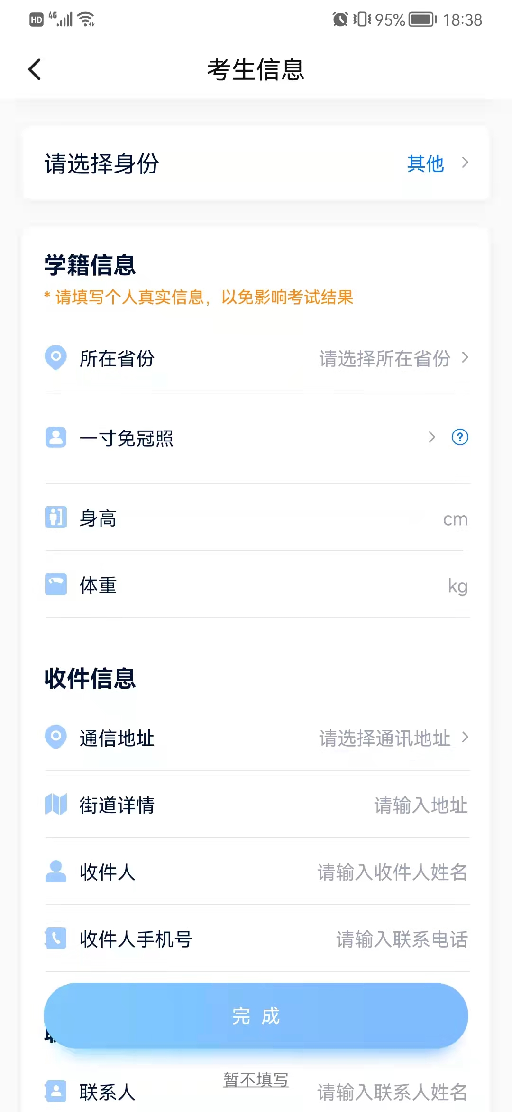
完成身份认证
登录后，根据页面下方“认证报考信息”的提示进入考生信息页面，完成考生身份信息认证。
身份证可以拍照上传，也可手动输入进行认证；
认证时选择“高考生”身份进行认证，按照指引填写真实考生信息。

Slide 5
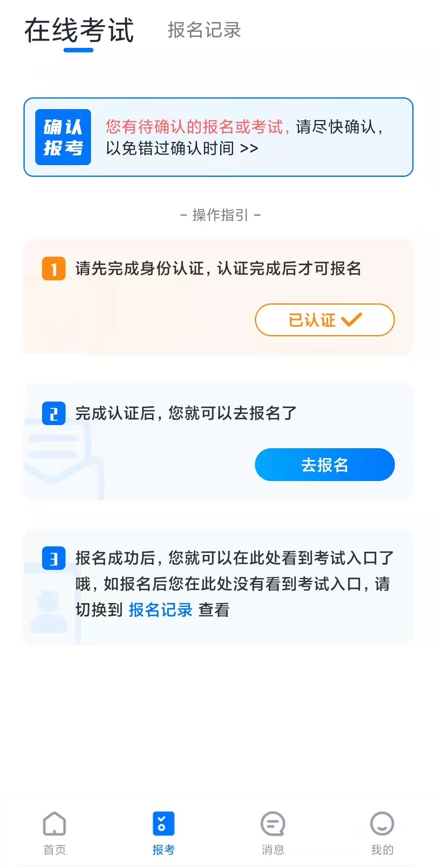
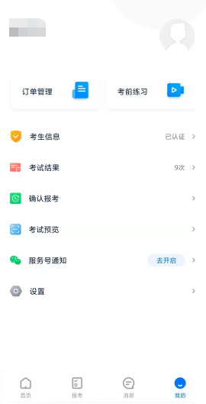
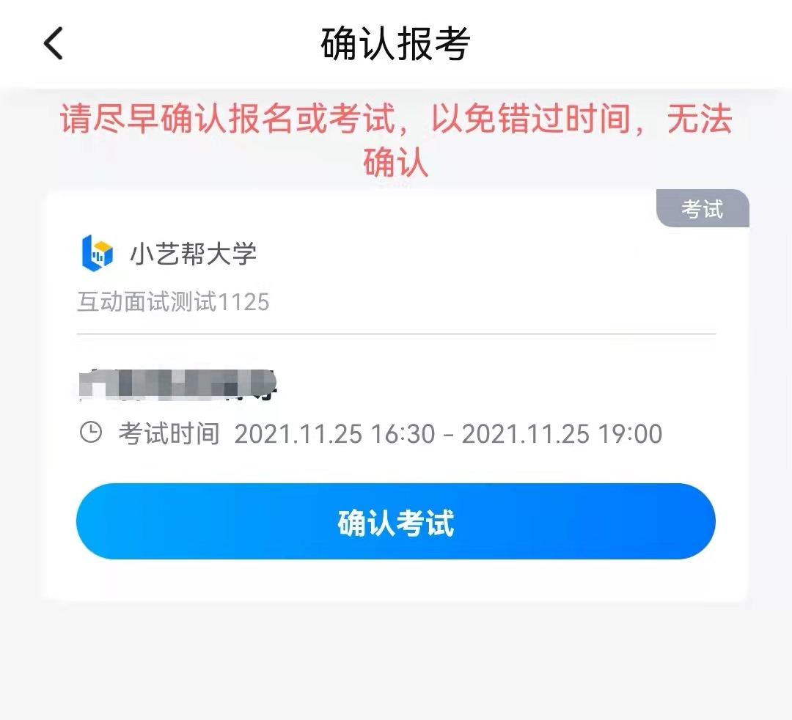
确认考试信息
完成认证后，在【报考】页面会出现您有待确认的考试，请点进去确认考试；若未出现确认考试的提醒，可以进入【我的】页面点击确认报考查看是否有确认考试的提醒。
如果没有需要确认的考试记录，请联系学校核对导入考试信息是否正确，如学校确认无误，请考生联系小艺帮客服处理。

Slide 6
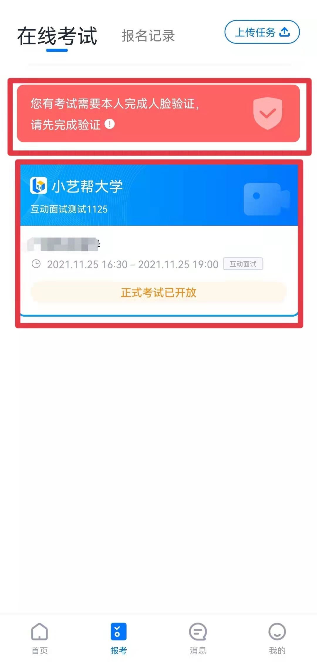
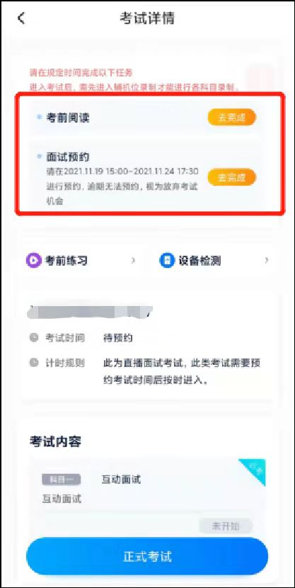
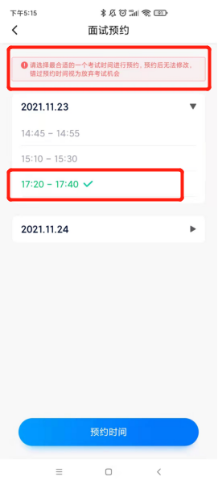
预约面试时间
确认完考试信息后，回到【报考】页面完成人脸活体认证，根据系统指引去完成（如之前已认证则不需要再次认证）；进入考试详情页，完成面试预约。注意：请在规定时间内完成面试预约，逾期无法预约，视为放弃考试机会。
预约时间只能选择一次，请选择最合适的一个面试时间进行预约，预约后无法修改，错过预约时间视为放弃本次面试机会。

Slide 7
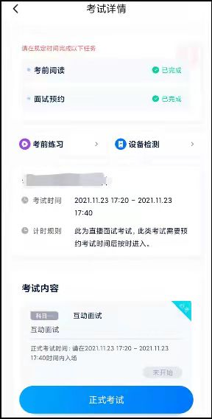
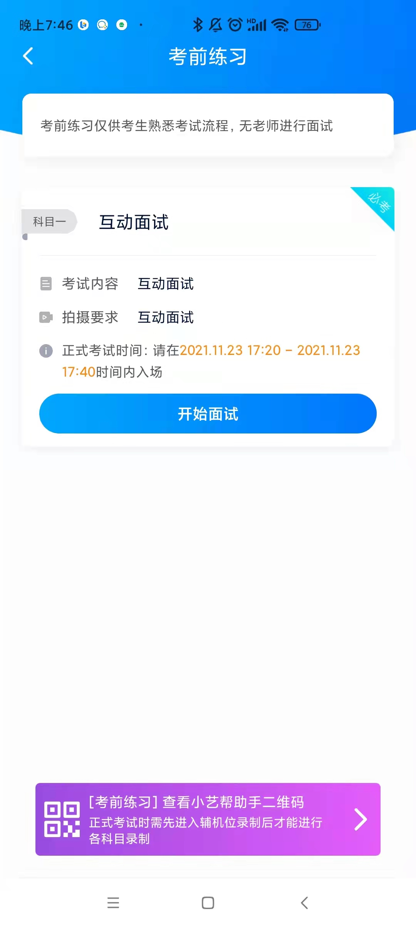
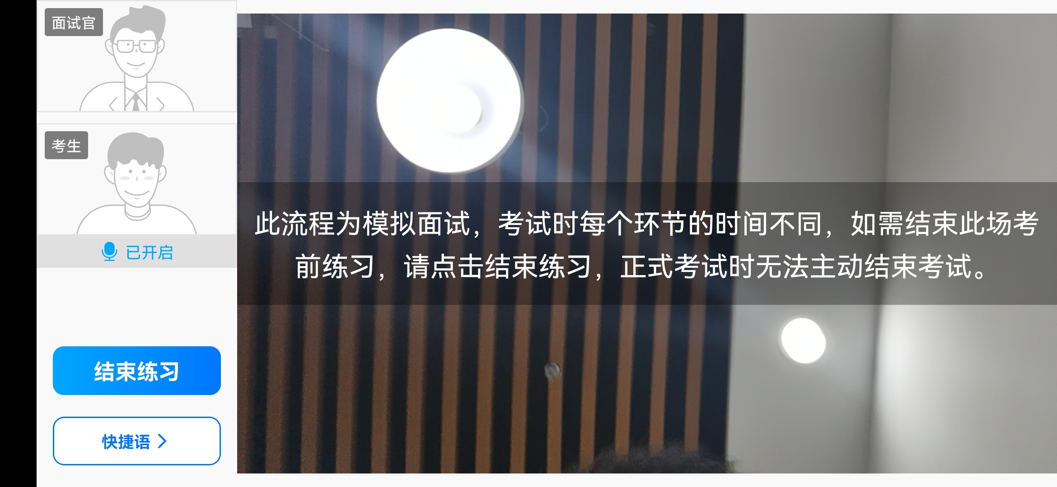
考前练习
完成面试预约和考前任务后，可进行不限时不限次的考前练习，用来熟悉正式面试的操作流程，请务必至少进行一次考前练习熟悉面试流程！

Slide 8

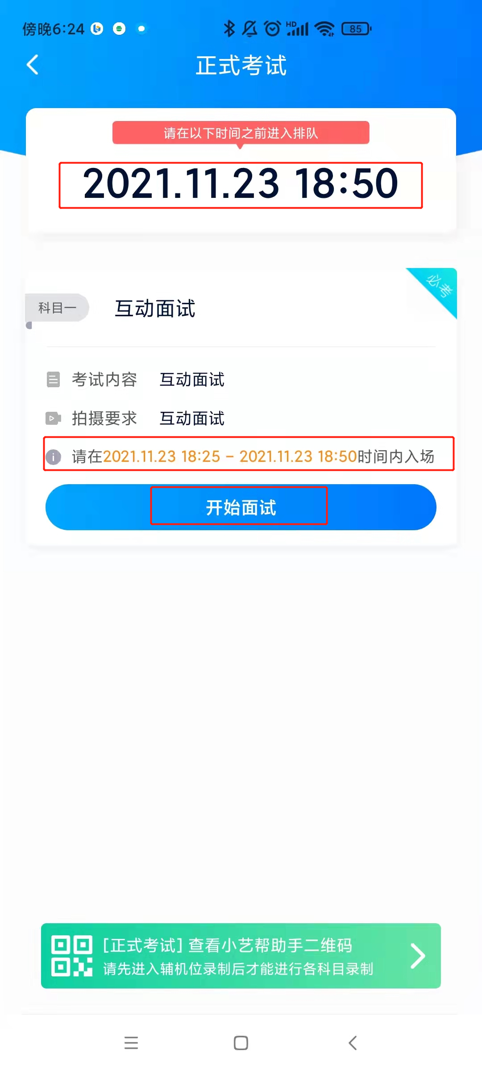
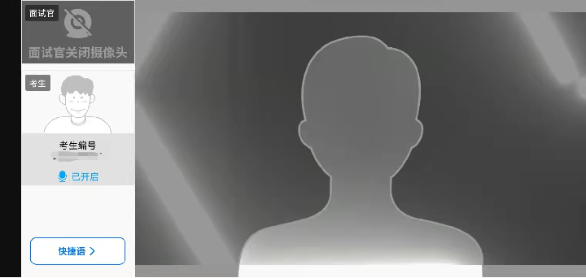
主机在预约时间内点击【开始面试】，则开始面试排队，等待面试开始。
注意：预约同一时段的考生会遵循先到先排队原则，务必在所选预约时间内进入排队（中途离开将重新开始排队），过时未进入的考生则视为自动放弃本次考试机会。
正式面试

Slide 9
考前特别提醒
(1)采用单机位考试模式，使用1部手机完成考试。须使用android7.0及以上或ios系统10.0以上的近两年上市的主流品牌机（例如华为、小米、oppo、vivo、苹果等千元以上机型）。
(2)为保证考试过程不受干扰，建议考生准备拍摄背景单一、安静无杂音的场所，注意避免或减小风声、手机铃声等杂音，保证光线充足，确保拍摄视频画面清晰。
(3)为保证拍摄画面稳定，建议考生使用手机支架、稳定器等辅助设备，注意辅助设备不要遮挡手机话筒，避免影响音频录制效果。
(4)务必保持手机电量充足，确保在考试过程中不会出现因手机电量过低自动关机、录制内容丢失，必须准备好电源以便随时使用。
(5)务必确保考试时手机存储空间充足，至少有10G的剩余存储空间，录制时间越长，需要预留的内存空间越多。
(6)务必检查网络信号，建议是稳定的wifi或者4G网络，确保考试全程网络环境正常，避免出现断网情况导致视频中断。
(7)务必禁止通话功能，退出、关闭除小艺帮APP之外的其他应用程序，例如微信、QQ、录屏、音乐、视频、在线课堂等。手机不得使用夜间模式和静音模式。
(8)在正式考试前请务必进行考前练习，熟悉小艺帮APP操作流程和考试流程，以免影响正式考试。（因考前练习数据占用手机内存空间，注意在正式考试开始之前清理数据）
(9) 请务必使用手机系统自带的中文简体标准字体，选择字体大小为标准模式。

Slide 10
考试中/考试后注意事项
1.考试中注意事项
(1)考试时，考生不得进行录屏、截屏、投屏、锁屏、接通来电、退出小艺帮APP、点击进入其他应用程序等会中断小艺帮APP运行的操作，以上操作均会导致考试终止。考试时不要使用其他手机登录正在考试的小艺帮APP账号，否则可能会导致考试中断。
2.考试结束后注意事项
(1)考生须关注考试录制视频的上传进度，成功上传前不得关闭程序。如遇网络不稳定等导致上传中断，建议切换网络，根据提示继续上传，直至视频上传成功。
(2)全部视频上传成功前，一定不要清理手机内存、垃圾数据等，考试时间结束后48小时内一定不要卸载小艺帮APP。考试结束提交视频时请务必使用原考试手机操作，切勿更换手机。

Slide 11
技术支持
咨询时间：周一至周日，8:00-24:00
技术咨询QQ号：800180626
技术咨询电话：4001668807
www.xiaoyibang.com
Notes:
深圳总部、北京、上海、广州、武汉

